Slide 1

实验二 线程共享进程数据

Slide 2
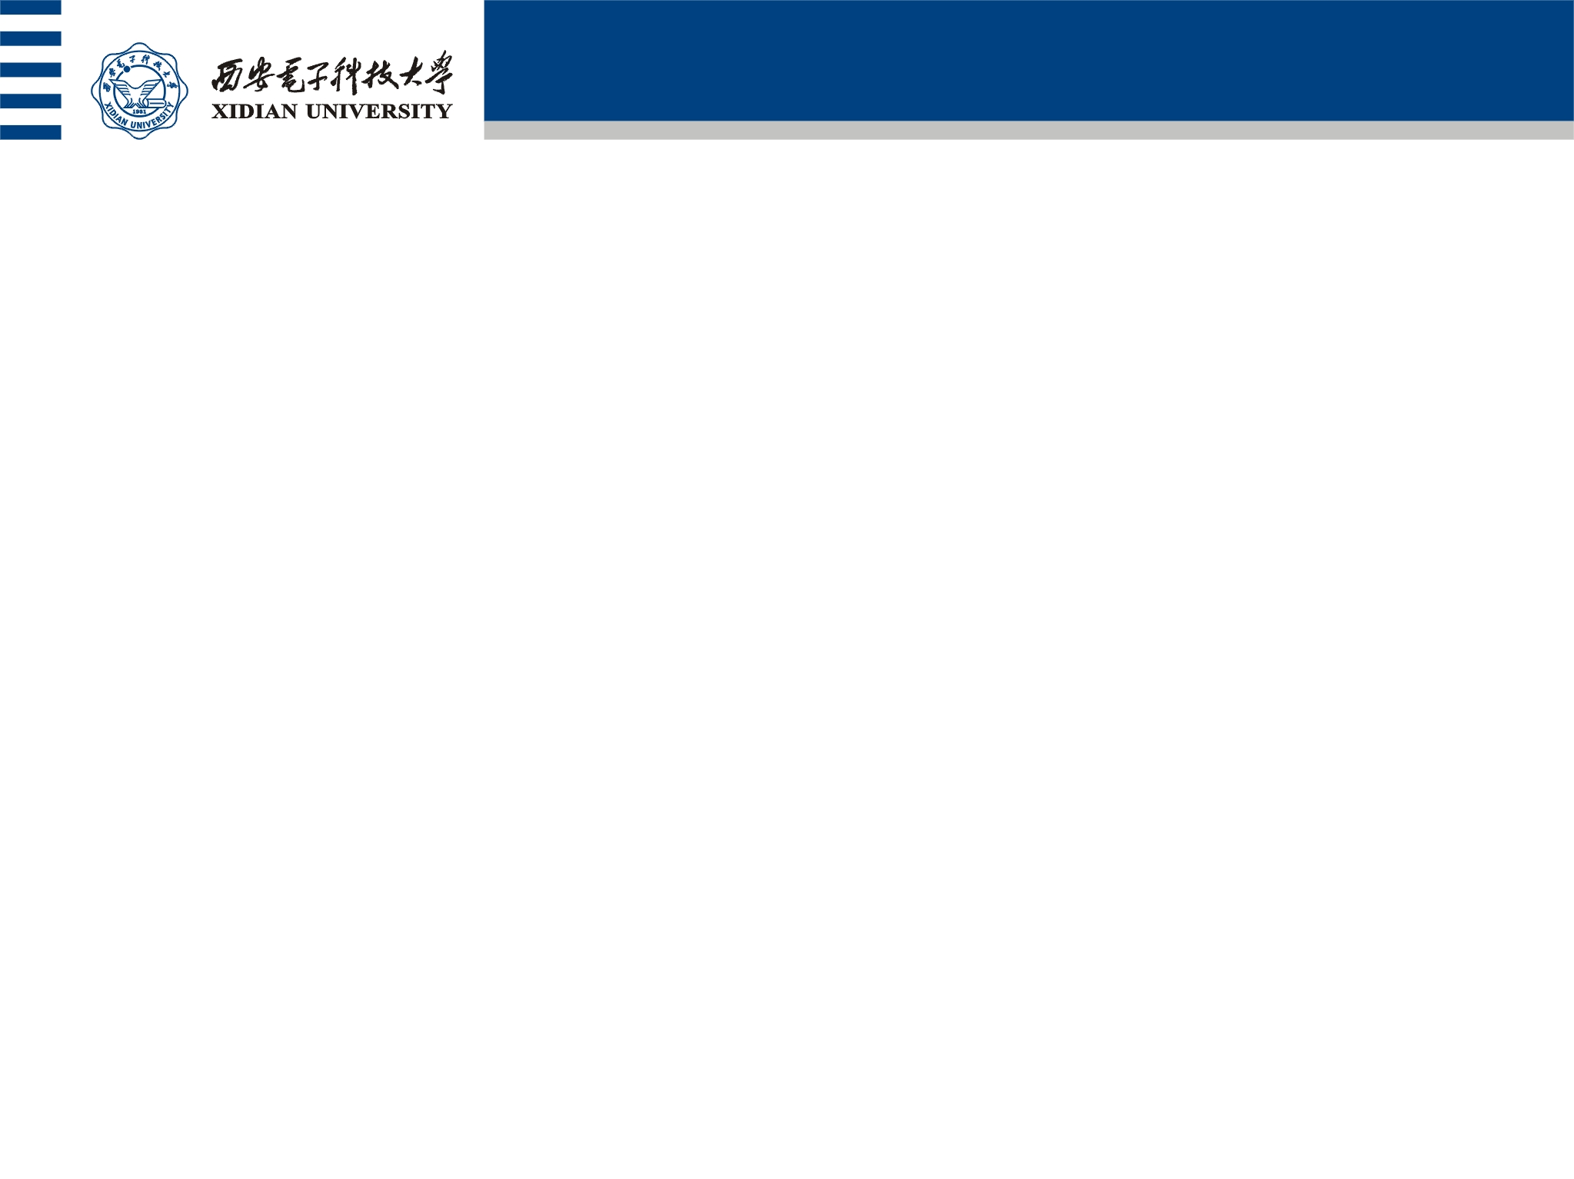
实验目的
了解线程与进程之间的数据共享关系。创建一个线程，在线程中更改进程中的数据。
实验内容
在进程中定义全局共享数据，在线程中直接引用该数据进行更改并输出该数据。

Slide 3
相关Win API
创建线程函数
HANDLE CreateThread(
LPSECURITY_ATTRIBUTES lpThreadAttributes,//线程安全属性
DWORD dwStackSize, // 线程初始栈大小
LPTHREAD_START_ROUTINE lpStartAddress, //线程函数入口地址，通常用线程函数名
LPVOID lpParameter, //给新线程传递参数
DWORD dwCreationFlags, //设置新线程的附加标记，为0时，新线程立即运行
LPDWORD lpThreadId //用来返回新线程的线程ID，如果不感兴趣，设为NULL
);

Slide 4
线程功能函数
//线程函数，其中定义了线程要做的事
DWORD WINAPI ThreadProc(LPVOID lpParameter);
用于创建线程的入口点函数
DWORD 是函数的返回类型，表示函数的返回值；
WINAPI定义了该函数被系统调用方式；
关闭进程或者线程句柄
CloseHandle(Handle handle);

Slide 5
实验框架
static int count;//全局变量，属于主进程，主进程创建的线程共享此数据
void main()
{
//运行进程
//创建新线程
//用WaitForSingleObject()等待线程运行结束
//进程结束
}
//在线程中修改进程的全局变量并输出
DWORD WINAPI ThreadProc(LPVOID lpParameter)
{
//运行线程功能
//线程结束
}

